Slide 1
本科毕业设计中期检查报告
论文名称：一款Windows Phone平台下聚会应用的设计与实现
姓 名：曾斌
学 号：39211118
指导教师：谭火彬

Slide 2
1. 课题背景介绍
课题来源
  自命题项目
目标与任务
加深对课堂知识的巩固；
了解和学习IT行业前沿技术；
设计并实现一款优秀的手机应用

Slide 3
1. 课题背景介绍
主要技术与成果
Windows Phone平台
基于Node.js的Pomelo框架
MySQL数据库服务器

Slide 4
2.系统总体方案和任务进展
需求分析
系统设计
主要工作内容
任务进展进度

Slide 5
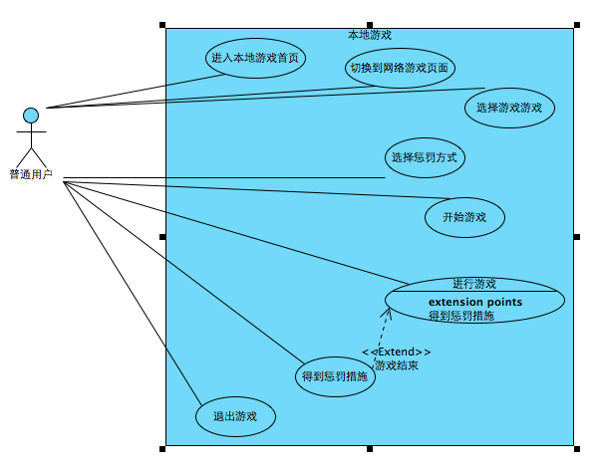
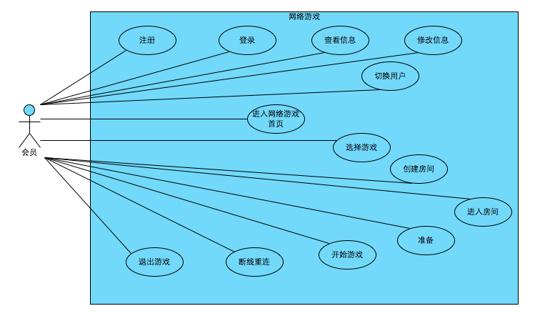
2. 任务进展---需求分析
功能性需求

Slide 6
2. 任务进展---需求分析
功能性需求

Slide 7
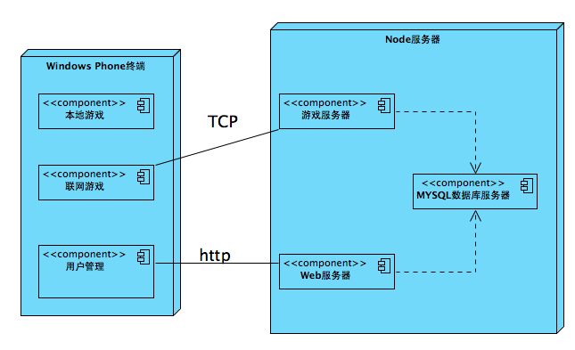
2. 任务进展--系统设计
系统总体架构

Slide 8
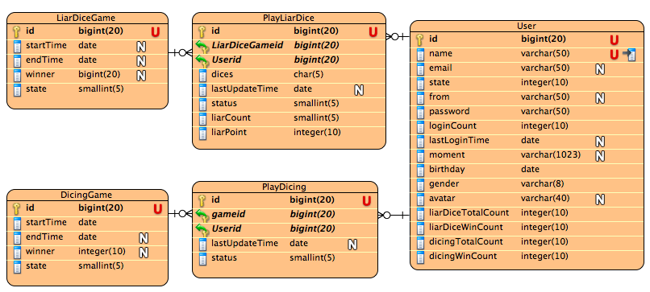
2. 任务进展--系统设计
数据库设计

Slide 9
2. 任务进展--主要工作内容
工作内容 | 完成过程 | 存在的问题
需求分析 | 在VP-UML中绘制出该项目的用例图。 | 未进行深入的用户调研，需求上可能会有部分出入。
系统分析和设计 | 设计出总体架构，然后一步步细化。 数据库设计，画出ER图 在VP-UML软件中画出项目的总体架构图，类图和顺序图。 | 由于之前对Node.js的了解还不足，设计网络游戏部分进展并不顺利。
设计界面及编码 | 在Adobe Photoshop中进行应用界面的设计 在Visual Studio中进行手机端代码的编写 在Eclipse中进行服务器端代码的编写。 | 工科出身，界面设计有硬伤； 服务器开发面临较多复杂问题，进度较为缓慢

Slide 10
2. 任务进展--任务进展进度
总体略微落后计划进度
计划时间 | 工作任务 | 完成情况说明
第4周 | 策划和建立基本模型 | 完成
第7周 | 进一步需求分析，完成用例图地绘制 | 完成
第11周 | 进行系统的分析和设计， 完成类图和顺序图 | 本地游戏部分完成，联网游戏部分还要根据服务器进一步了解进行完善。
第17周 | 完成部分代码的编写及单元测试 | 手机端本地游戏和用户管理代码已经基本完成，联网游戏部分还在编写。

Slide 11
3. 存尚问题与下一步任务安排
任务严峻，努力奋战
计划时间 | 工作任务 | 完成计划（技术/手段/方法）
第20周 | 完成部分代码的编写及单元测试 | 手机端和服务器端同时前进。
第22周 | 完成集成测试 | 部署服务器；手机端交与同学使用。
第25周 | 发布、监测、维护 | 发布应用到windows market中。
第27周 | 完善毕业论文

Slide 12
4. 参考文献
[1] Jeffrey.Whitten(著), 肖刚(译). 系统分析与设计方法[M]. 北京:机械工业出版社,2007
[2] 吕云翔，刘浩等. 软件工程课程设计[M]. 北京:机械工业出版社,2009
[3] HSDC顾问团队，赖信任. UML与Enterprise Architectect 7.5团队开发实用手册[M]. 北京:电子工业出版社,2010
[4] Tom Hughes-Croucher. Up and Running with Node.js. 2010

Slide 13
谢谢！
姓 名：曾斌
学 号：39211118

